Slide 1
TrOCR
Transformer-based Optical Character Recognition with Pre-trained Models
(https://arxiv.org/abs/2109.10282)
한성대학교 1971336 김태민

Slide 2
목차
- Abstract
- Introduction
- Model Architecture
- Encoder Initialization & Decoder Initialization
- Experiments
- Competition

Slide 3
TrOCR
Abstract
일반적인 OCR모델은 이미지 이해를 위한 CNN과 문자 수준의 텍스트 이해를 위한 RNN으로 정의 및 일반적으로 후처리를 위해 추가적인 언어 모델이 필요합니다. 이를 단순히 Transformer기반 이미지,텍스트 모델을 사용하여 간단하지만 효과적인 모델을 구성하였다.
Transformer의 Pre-Training 모델이 CNN을 대체할수 있게 됨으로 기존 CNN 기반의 Backbone 모델을 사용하지 않고 Transformer모델 기반으로 모델을 구성

Slide 4
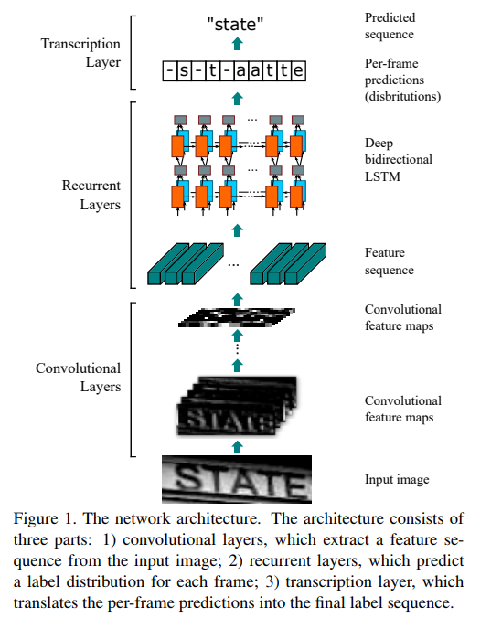
TrOCR
Introduction
일반적으로 OCR 시스템은 크게 두가지 모듈로 구성됩니다. 텍스트 감지,텍스트 인식 모듈입니다.
텍스트 감지는 일반적으로 YoLov5 및 DBNet과 같은 기존의 Object dection 모델을 적용할 수 있지만
한편 텍스트 인식은 텍스트 이미지에 대한 콘텐츠를 이해하고 이를 시각적 신호에서 자연어 토큰으로 바꾸는 것을 목표로 합니다.
이를 위해 일반적으로 CNN기반 인코더와 RNN기반 디코더를 활용하는 인코더-디코더 문제로 구성됩니다.
본 논문에서는 텍스트 인식에 초점을 맞추고 텍스트 감지는 향후 작업으로 남겨둡니다.

Slide 5
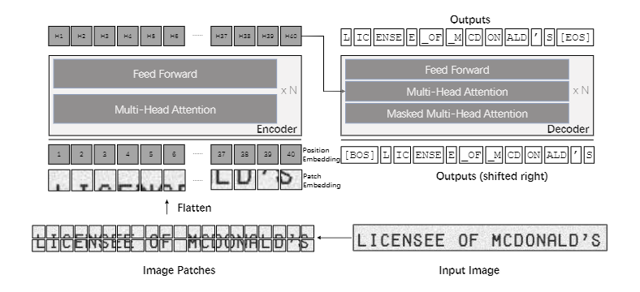
TrOCR
Introduction
1.) 결과적으로 CNN을 사용하지 않았으며 이점으로 image-specifi inductive biases를 도입하지 않았습니다. 이를 통해 모델을 구현하고 유지하기 매우 간단합니다.
2.) 또한 간단하게 다국어 버전으로 확장을 할 수 있습니다.

Slide 6
TrOCR
Model Architecture
TrOCR은 이미지 기반의 Transformer과 언어 모델링을 위한 Transformer로 인코더 디코더 구조로 구성됩니다.
인코더는 DeiT와 BEIT를 사용합니다.
디코더로는 RoBERTa과 MiniLM를 사용합니다.
실제로 Transformer모델에 인코더-디코더 구조는 없고 위 텍스트 모델 2개 모두 인코더일뿐이므로 구조가 다릅니다. 이를 해결하기 위해 맵핑되는 부분은 수동으로 설정하여
위 두 모델로 초기화 후 부재 매개변수는 랜덤으로 초기화를 진행합니다.

Slide 7
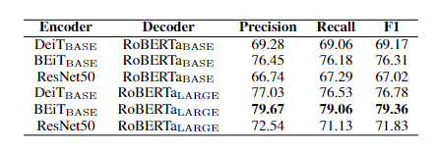
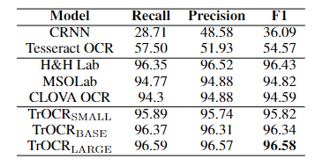
TrOCR
Experiments
실제로 여러 모델을 인코더 디코더 구조로 설계하여 테스트한 결과 BEIT와 RoBERTa 조합이 높은 성을 이끌어 냈으며
네이버에서 개발한 CLOVA OCR보다 높은성능을 달성 하였다.

Slide 8
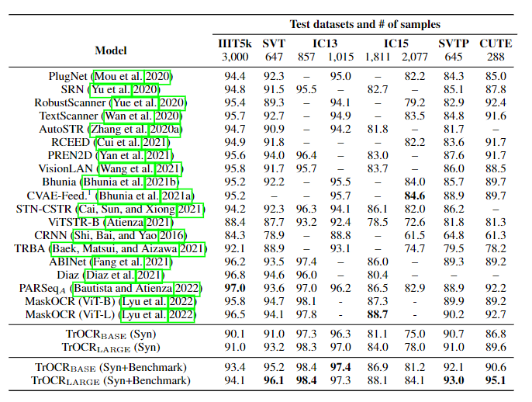
TrOCR
Experiments

Slide 9
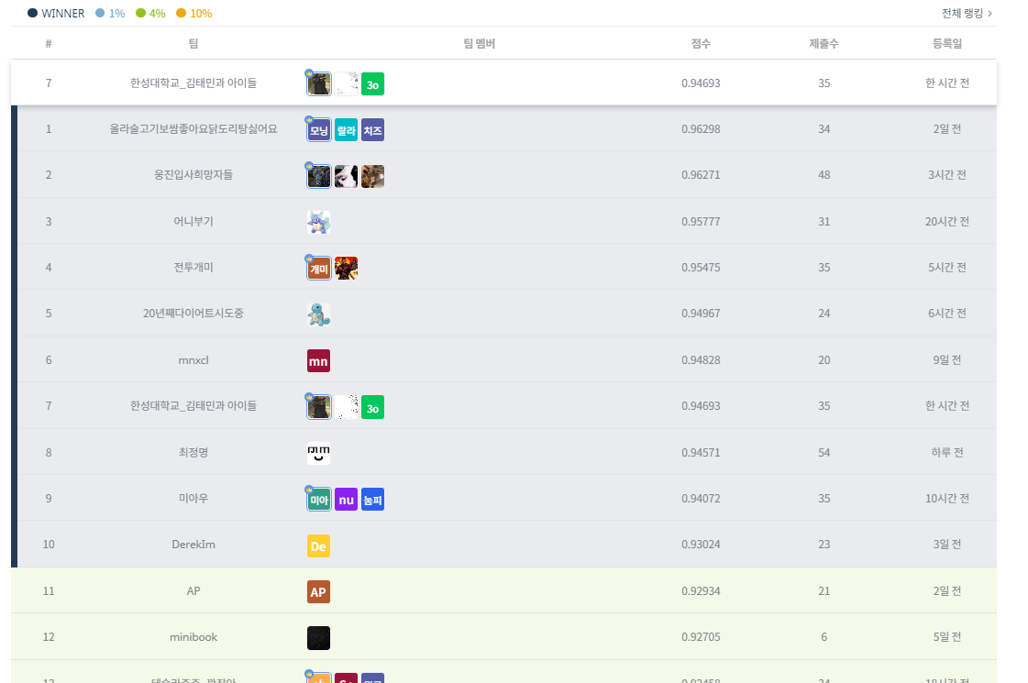
TrOCR
Competition
실제로 여러 모델을 인코더 디코더 구조로 설계하여 테스트한 결과 BEIT와 RoBERTa 조합이 높은 성을 이끌어 냈으며
네이버에서 개발한 CLOVA OCR보다 높은성능을 달성 하였다.

Slide 10


